Slide 1
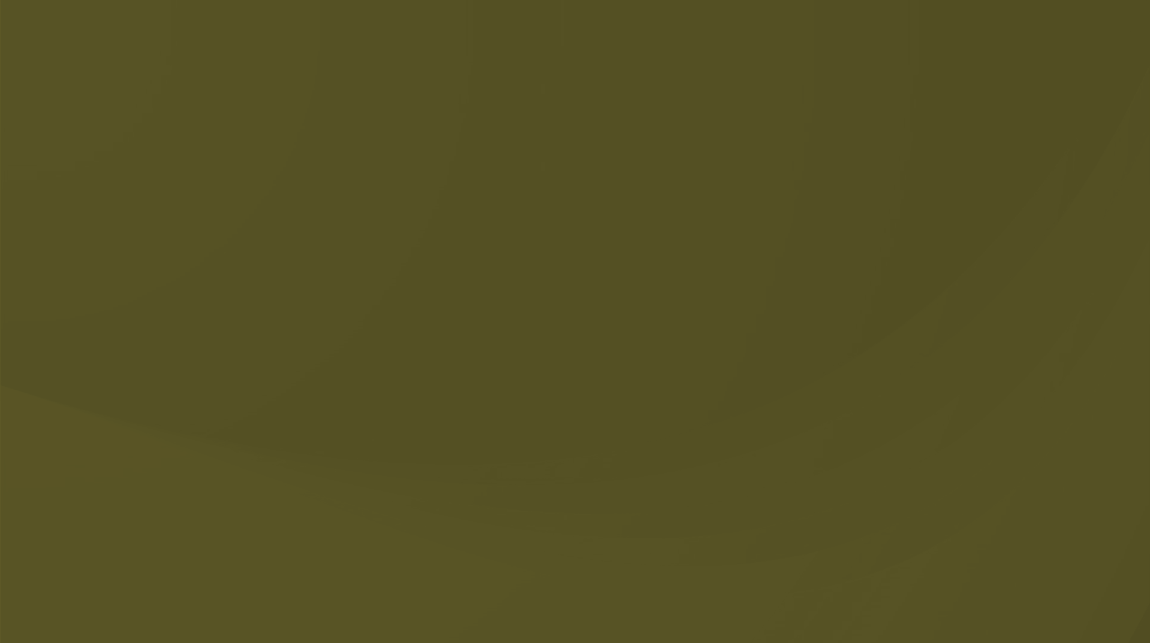
الكشف عن الشوارد المشهورة
(شوارد المعادن مــــــــــــــــــــــع
شوارد الأمـــــــــــــــــــــــــــــــــــــــــــــــــــلاح):
من اعداد الأستاذ باشا محمد
لنبدأ معا من هنا

Slide 2
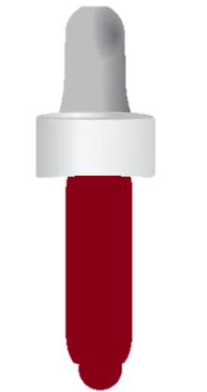
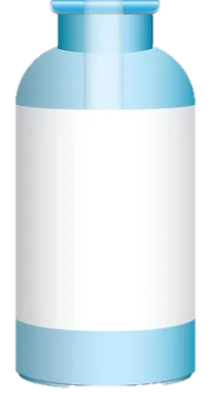
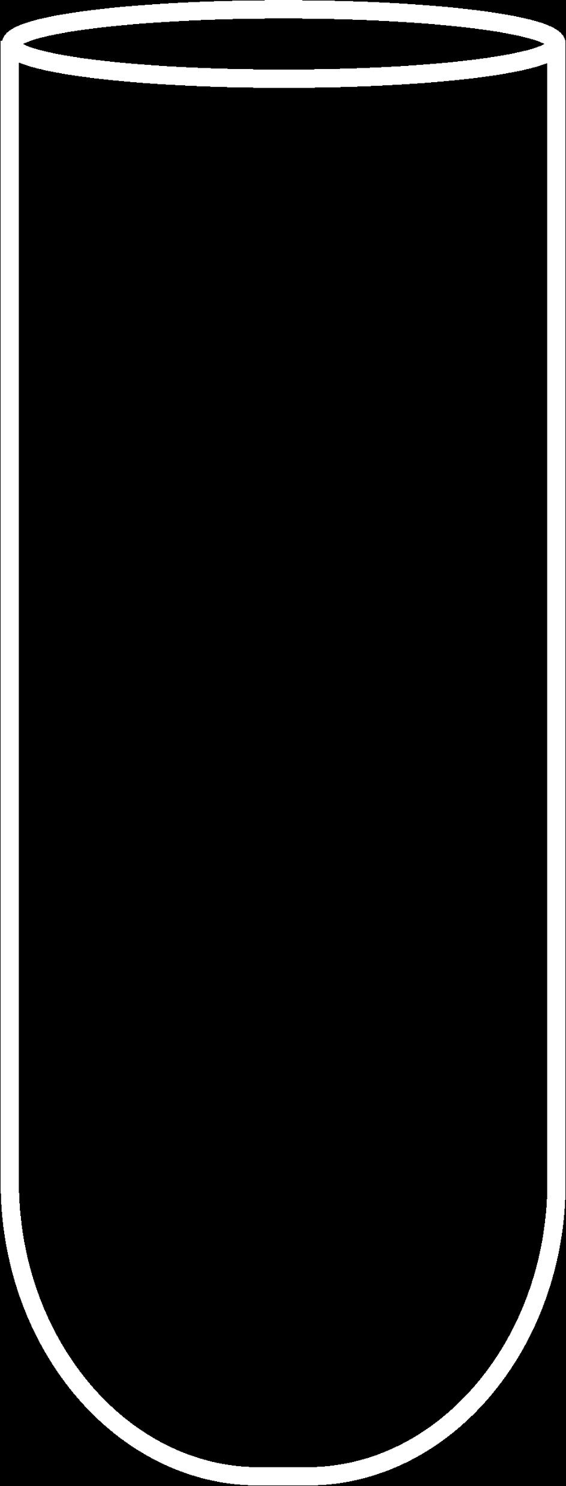
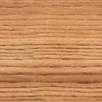
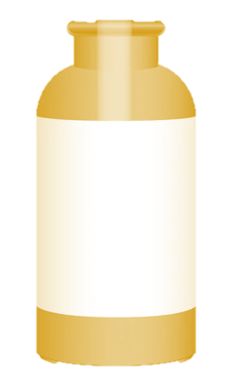
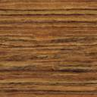
من اعداد الأستاذ:
باشا محمد
الخلاصة
كرر نفس العملية
شوارد موجبة (معادن)
شوارد سالبة
محلول هيدرو
أكسيد الصويوم
شاردة الحديد الثلاثية (Fe ³⁺)
شاردة الكبريتات SO4²⁻
NaOH
شاردة الكلور (Cl⁻)
شاردة الالمنيوم (Al³⁺)
شاردة الزنك (Zn²⁺)
شاردة النحاس (Cu²⁺)
شاردة الحديد الثنائية (Fe²⁺)
محلــــــــــول
نترات الفضة
محلــــــــــول
كلور الباريوم
راسب أبيض
Al(OH)3(s)
راسب أبيض
Zn(OH)2(s)
راسب
أزرق
Cu (OH)2(s)
راسب أحمر
صدئــــي
Fe(OH)3(s)
راسب
أخضر
فاتح
Fe(OH) 2(s)
راسب ابيض
يسود بوجود
الضوء
AgCl(s)
راسب
ابيض
BaSO4 (s)
AgNO₃
BaCl₂

Slide 3
^{الكبريتات} SO₄²⁻ | ^{الكربونات} CO₃²⁻ | ^{الكلسيوم} Ca²⁺ | ^{الكلور} Cl⁻ | ^{الألمنيوم} Al³⁺ | ^{النحاس} Cu²⁺ | ^{الزنك} Zn²⁺ | ^{الحديد الثنائي} Fe²⁺ | ^{الحديد الثلاثي} Fe³⁺ | إسم الشاردة ورمزها
كلـور الباريوم (Ba²⁺+ 2Cl⁻) | حمض كلور المــــــــــاء (H⁺+ Cl⁻) | كـــربونات الصـوديوم (Na₂CO₃) | نتـــــــرات الفضة (Ag⁺+NO₃⁻ | محلــــــــــــــــــول هيــــــــدروأكسيد الصوديوم (Na⁺+ OH⁻) |  |  |  |  | الكاشف
^{راســــــــب} ^{أبيــــــــــــض} | ^{*تعكر ماء الجير} | راســـــــب ^{أبيض} | ^{راسـب أبيض} ^{يسود بوجود الضوء} | ^{راســب} ^{أبيـــض} | ^{راســـــــب} ^{أزرق} | ^{راســـــب} ^{أبيـــض} | ^{راســـــــــب} ^{أخضــــــر} | ^{راســــــــب أحمر صدئي} | لون الراسب
كبريتات الباريوم BaSO4 (s) | ^{انطلاق} ^{غاز} CO₂ | كربونات الكالسيوم CaCO₃ (s) | كلور الفضة AgCl(s) | هيدروكسيد الالمنيوم الثلاثي Al(OH)3(s | هيدروكسيد النحاس Cu (OH)2(s( | هيدروكسيد الزنك Zn(OH)2(s | هيدروكسيد الحدبد الثناثي Fe(OH) 2(s | هيدروكسيد الحدبد الثلاثي Fe(OH)3(s | إسم الراسب

